Slide 2
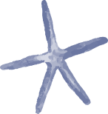
TIẾT 1

Slide 3
1. Quan sát, nhận biết

Slide 4
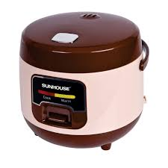

Slide 5
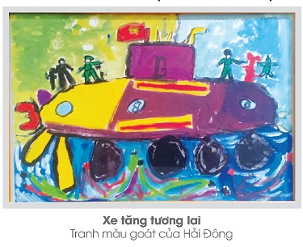

Slide 7
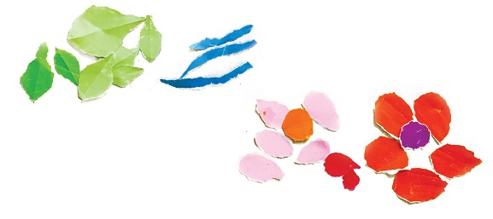
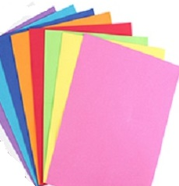
1. Thực hành, sáng tạo

Slide 8
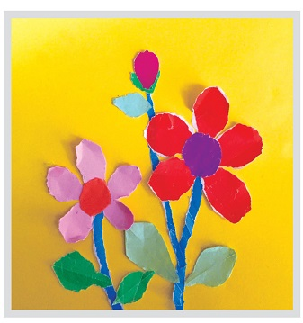
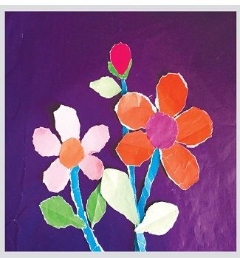

Slide 9
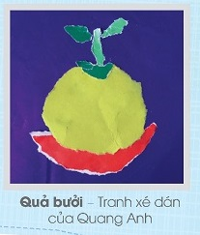

Slide 10
Nhiệm vụ của em:
- Sử dụng giấy màu đậm, màu nhạt để xé hoặc cắt dán tạo sản phẩm theo ý thích.
- Em quan sát bạn thực hành và chia sẻ, trao đổi với bạn.

Slide 11
3. Cảm nhận, chia sẻ
- Em đã tạo được hình ảnh gì?
- Màu nào đậm, màu nào nhạt trên sản phẩm của em?
- Em kể tên những hình ảnh đã tạo được của các bạn trong nhóm, trong lớp.

Slide 12
TIẾT 2

Slide 13
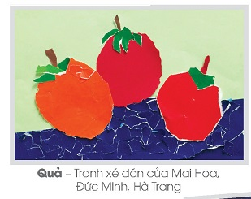
1. QUAN SÁT, NHẬN BIẾT

Slide 14
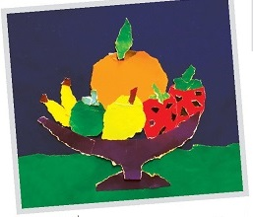
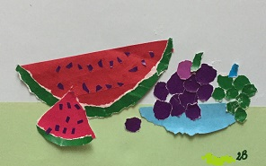
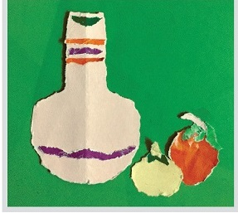
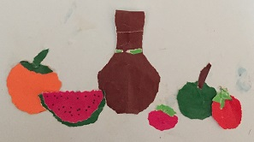

Slide 15
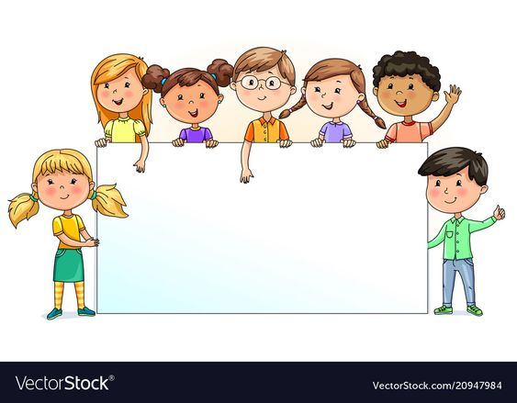
2. Thực hành, sáng tạo
- Chúng mình cùng tạo sản phẩm có màu đậm, màu nhạt bằng cách xé hoặc cắt dán.
- Em có thể sử dụng sản phẩm đã tạo được ở tiết 1 để tạo sản phẩm nhóm.
- Em cùng bạn có thể vẽ bức tranh có màu đậm, màu nhạt theo ý thích.

Slide 16
3. Cảm nhận, chia sẻ
- Em cùng bạn đã tạo được sản phẩm có những hình ảnh gì?
- Hình ảnh, chi tiết nào có màu đậm, màu nhạt trên sản phẩm của nhóm em.
- Em thích sản phẩm của nhóm nào nhất, vì sao?

Slide 17
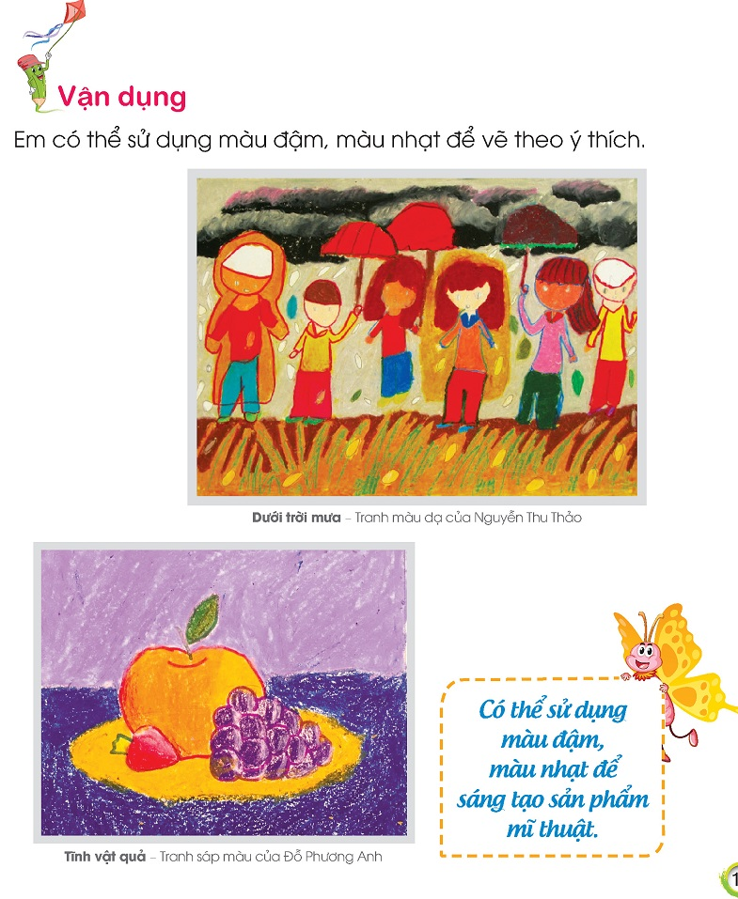
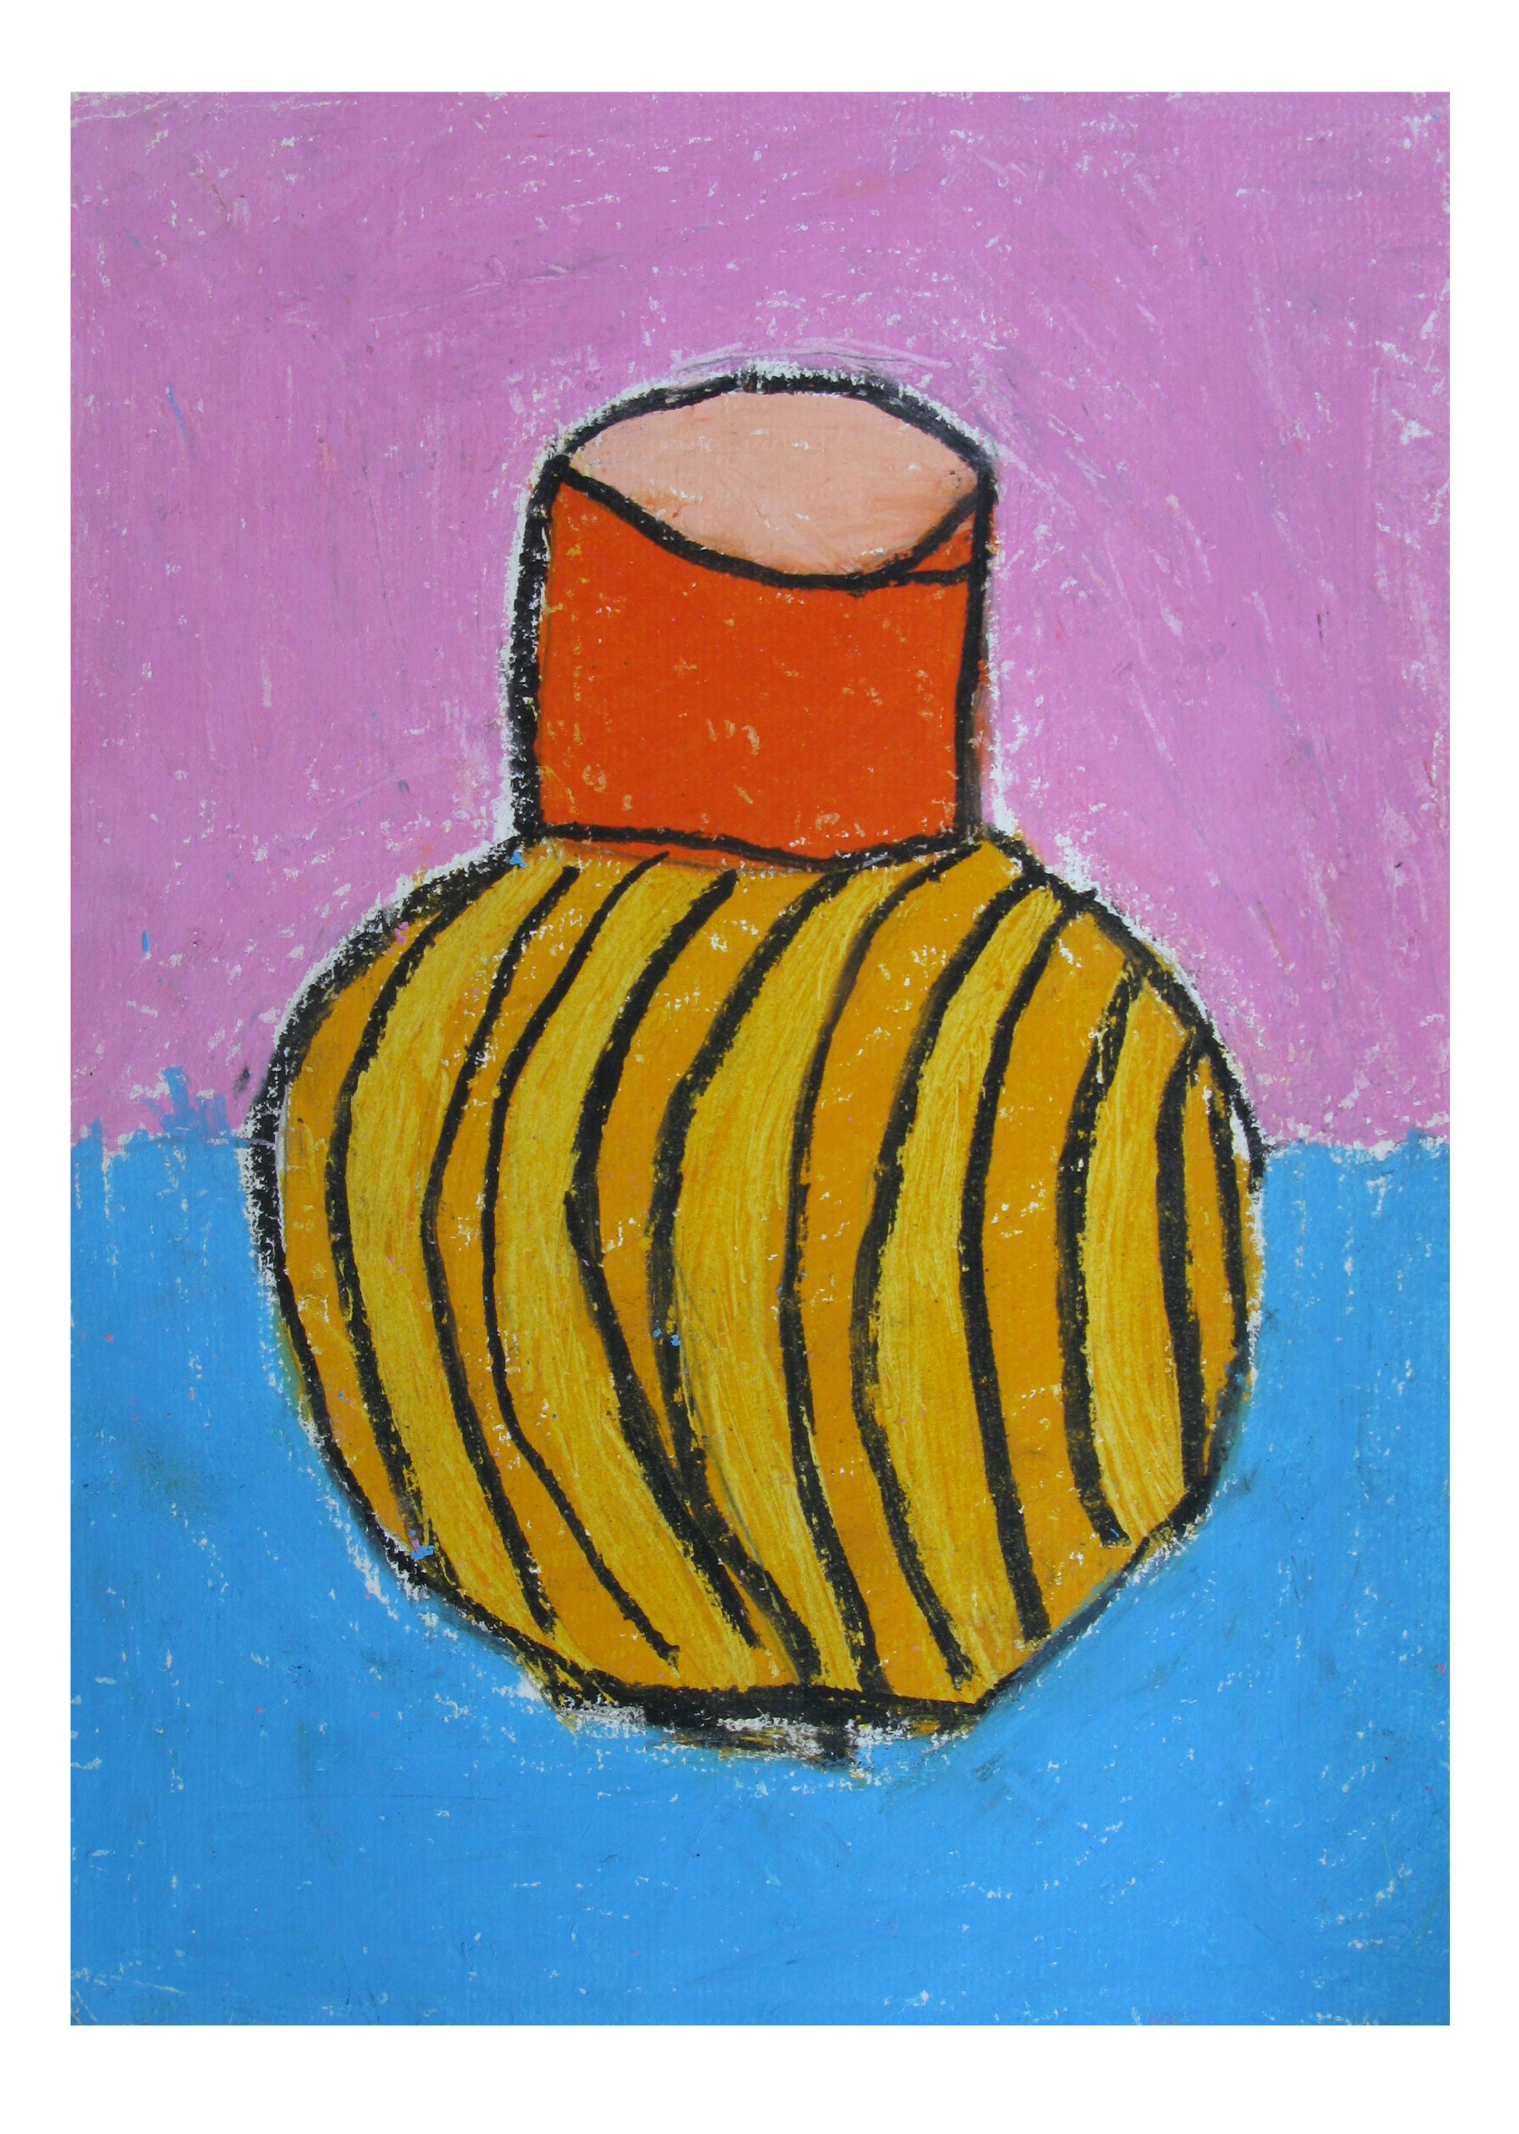
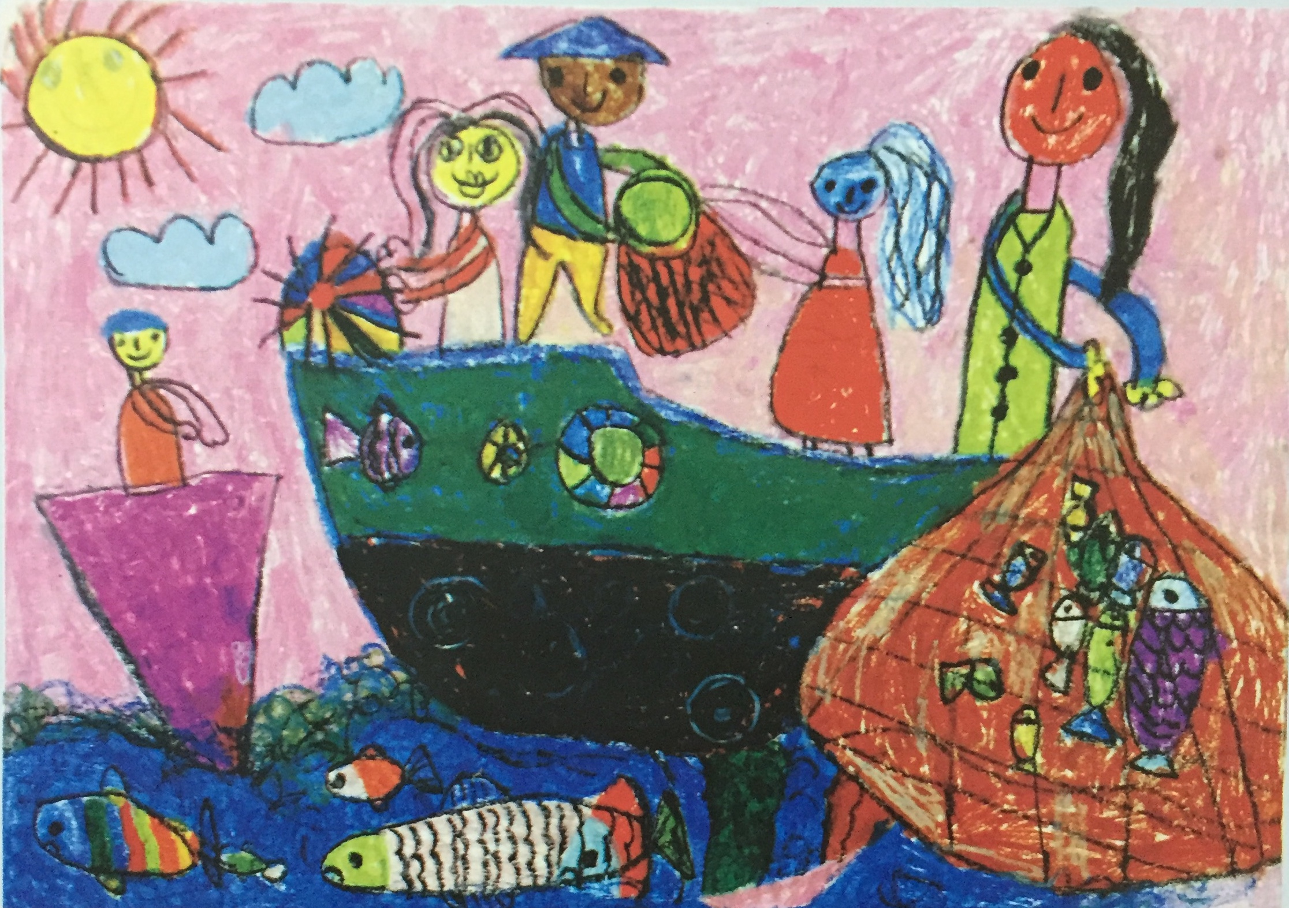

Slide 18
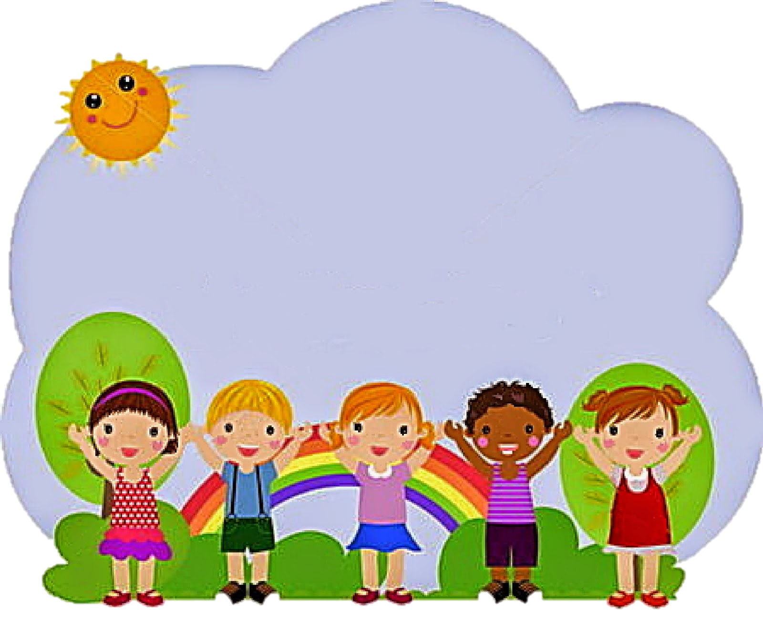
Chúng mình hãy chuẩn bị học bài 3
- Xem bài 3: Cùng học vui với nét (trang 12, SGK)
- Chuẩn bị: Vỏ thực hành, giấy màu, bìa giấy, đất nặn…

